Slide 1
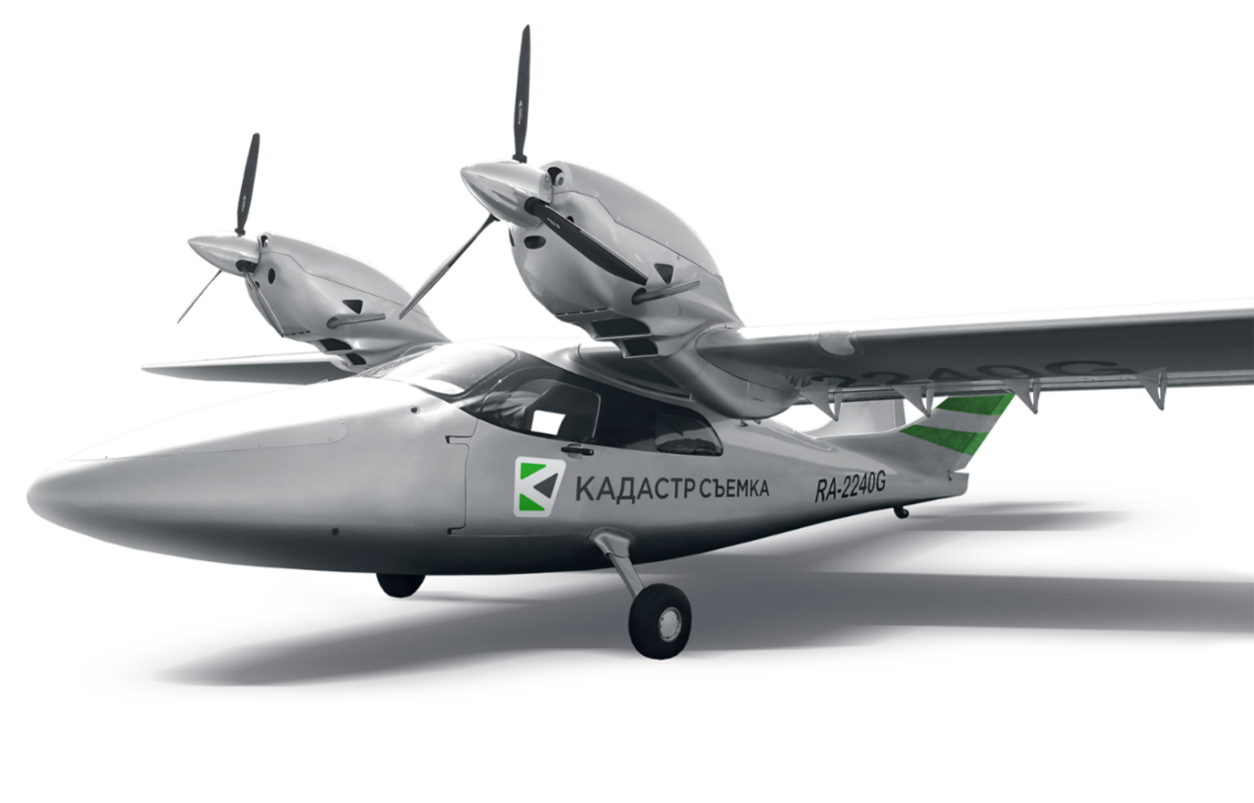

Применение данных ДЗЗ для определения характеристик сельскохозяйственных угодий
ИРКУТСК — 2025

Slide 2
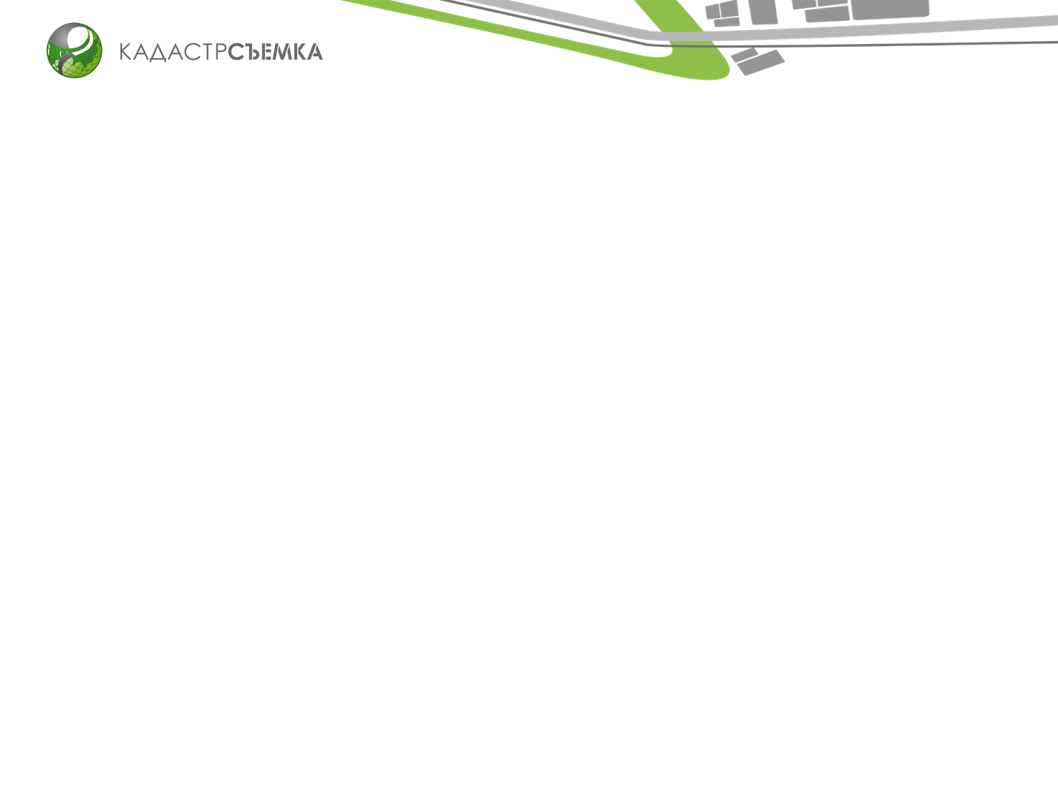
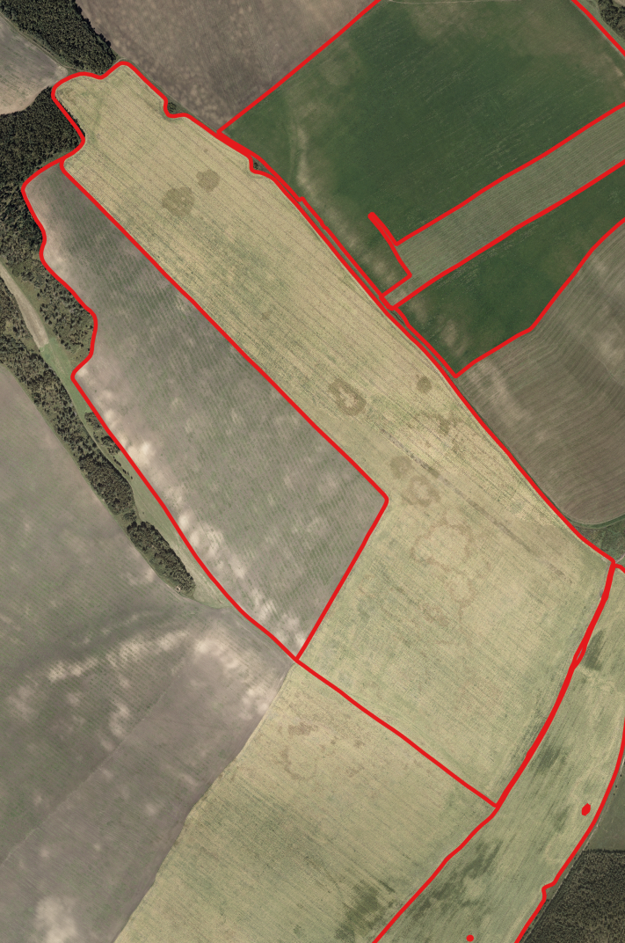
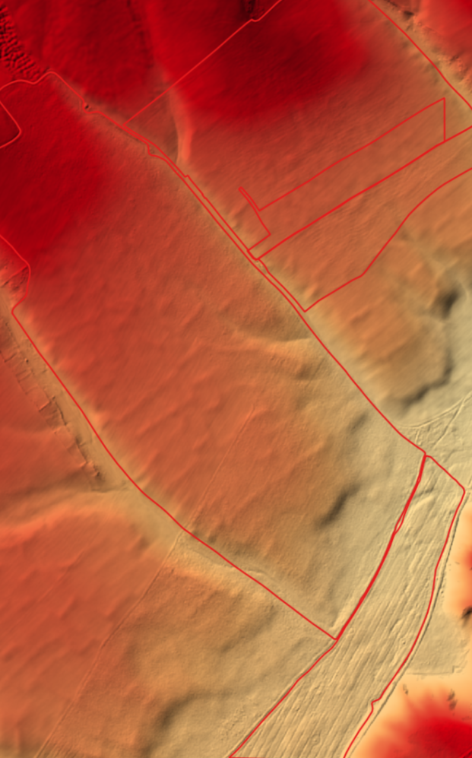
Сбор и обработка данных
Ортофотоплан
Матрица высот рельефа, м
480
485
940
495
500
505
510
515
520
525
530
535
540
545
550
555
560
565
570
575
580
585
АО «Кадастрсъемка» Тел.: (3952) 70-71-70 Факс: (3952) 29-16-99 e-mail: office@kadsurvey.ru www.kadsurvey.ru

Slide 3
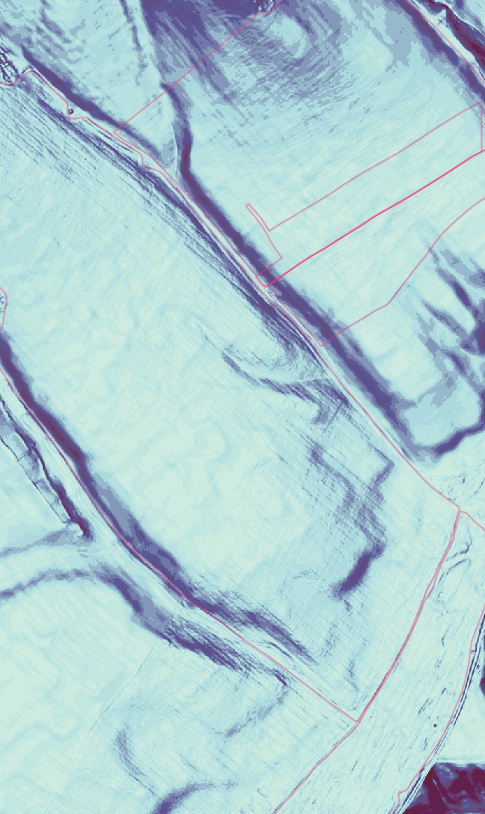
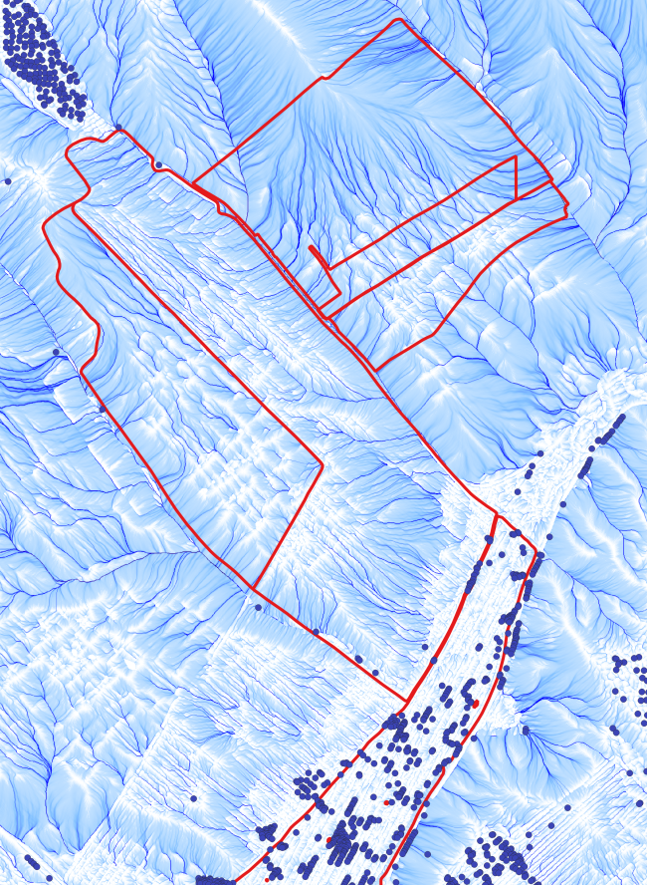
Сбор и обработка данных
Кривизна уклонов, °
Водный сток
0
1
2
3
4
5
6
7
8
9
10
11
12
13
14
15
16
17
18
19
20
21
Линия водного стока
- Точки нулевого стока
АО «Кадастрсъемка» Тел.: (3952) 70-71-70 Факс: (3952) 29-16-99 e-mail: office@kadsurvey.ru www.kadsurvey.ru

Slide 4
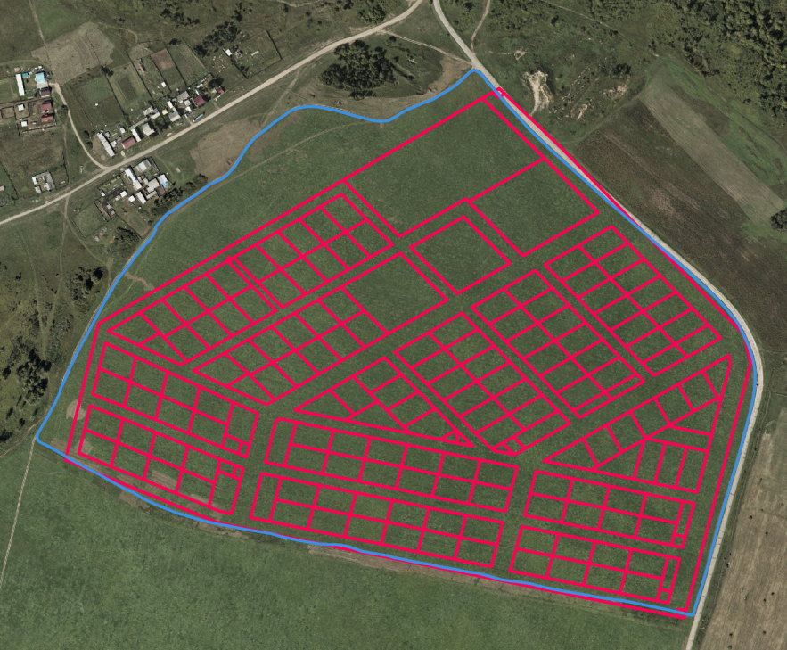
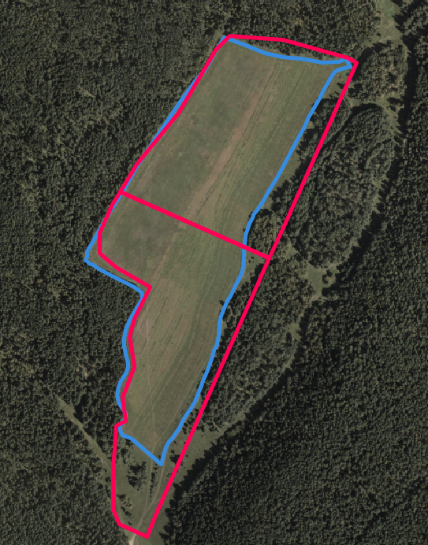
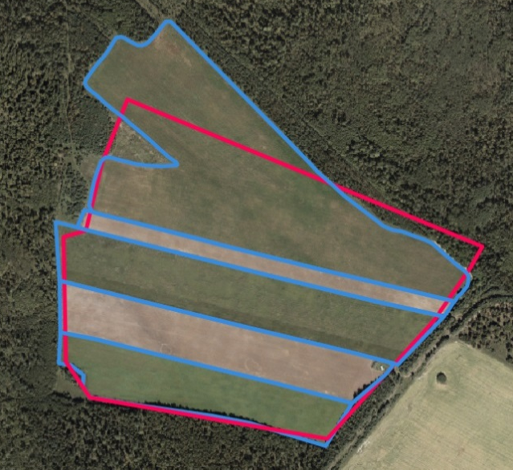
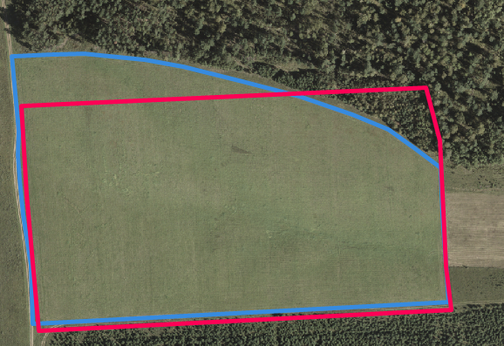
Кадастровый мониторинг
37,1 га
41,5 га
19,8 га
15,6 га
- Граница участка согласно кадастру
- Фактическая граница участка
Площадь согласно кадастру
Фактическая площадь
30 га
33,1 га
6,4 га
6,6 га
АО «Кадастрсъемка» Тел.: (3952) 70-71-70 Факс: (3952) 29-16-99 e-mail: office@kadsurvey.ru www.kadsurvey.ru

Slide 5
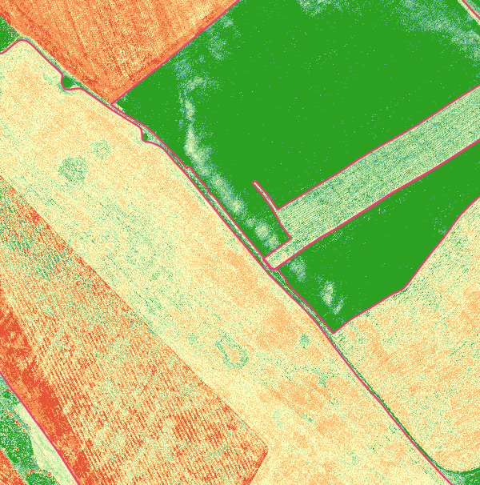



Вегетационный индекс NDVI
NDVI (Normalized Difference Vegetation Index) – индекс, отражающий интенсивность растительности.
NDVI
Трава (сенокос)
<0
0
0,1
0,2
0,25
0,3
0,35
0,4
0,45
>0,5
Скошенный сенокос
Собранный урожай
Пар (вспаханное поле)
АО «Кадастрсъемка» Тел.: (3952) 70-71-70 Факс: (3952) 29-16-99 e-mail: office@kadsurvey.ru www.kadsurvey.ru

Slide 6
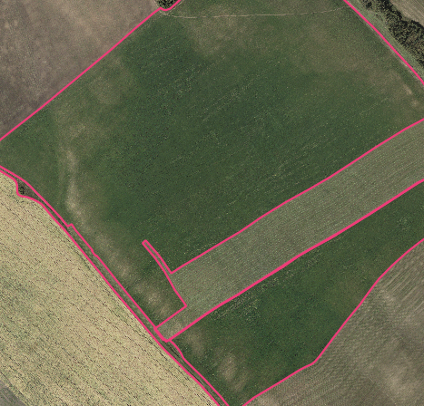
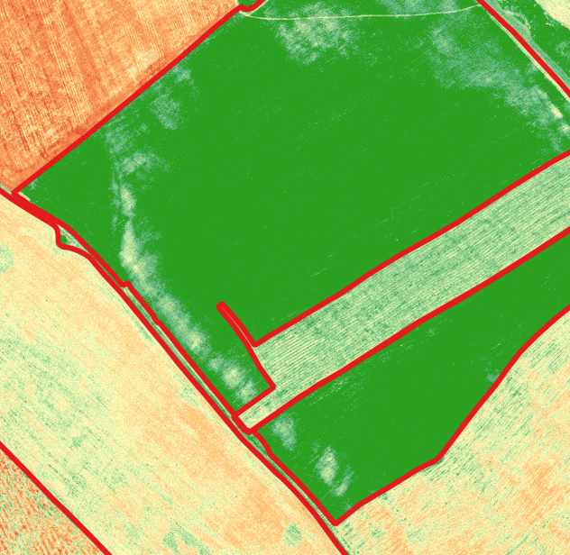
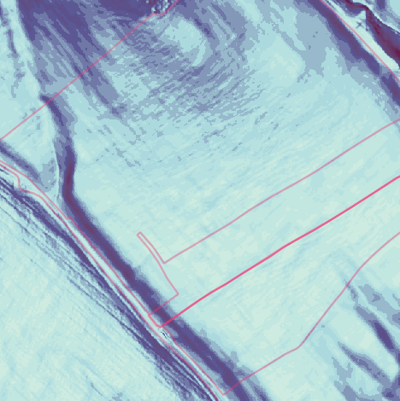
Водная эрозия
На свежей траве водная эрозия и, вследствие, угнетение растительности выявляются понижением NDVI.
АО «Кадастрсъемка» Тел.: (3952) 70-71-70 Факс: (3952) 29-16-99 e-mail: office@kadsurvey.ru www.kadsurvey.ru

Slide 7

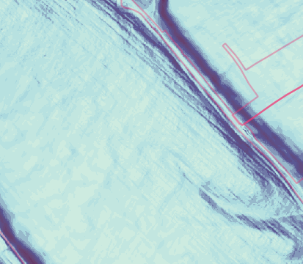
Водная эрозия
На собранном урожае рапса (снимок конца августа) культура уже не так активна, и её NDVI низок, напротив, в области водной эрозии, где культура не взошла, большое количество сорняков отражается повышением NDVI.
АО «Кадастрсъемка» Тел.: (3952) 70-71-70 Факс: (3952) 29-16-99 e-mail: office@kadsurvey.ru www.kadsurvey.ru

Slide 8
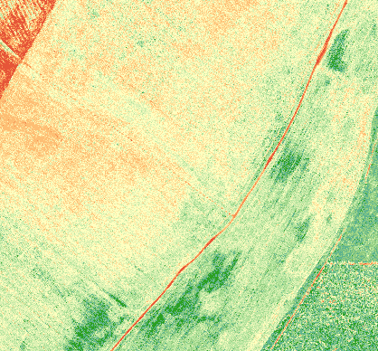
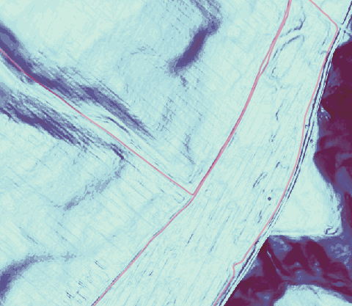
Переувлажнение
На собранном урожае рапса в области переувлажнения большое количество сорняков в области невзошедшей культуры выявляется повышением NDVI.
АО «Кадастрсъемка» Тел.: (3952) 70-71-70 Факс: (3952) 29-16-99 e-mail: office@kadsurvey.ru www.kadsurvey.ru

Slide 9
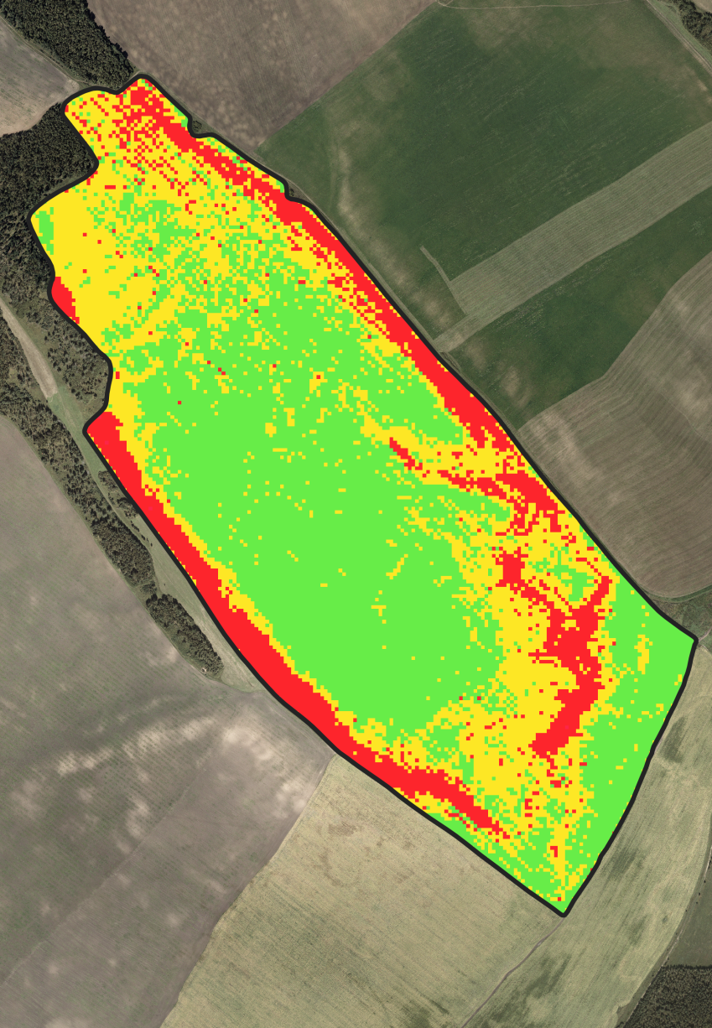



Пример классификации по категориям эрозийноопасных земель
А. Земли, пригодные для интенсивного использования в земледелии. Крутизна <5 градусов, длина линии стока < 600 м, потенциальная интенсивность смыва почв <30 т/га в год.
Б. Земли, пригодные для ограниченной обработки и непригодные для возделывания пропашных культур.
На таких землях рекомендуется высадка многолетних травяных культур и почвозащитные севообороты.
Крутизна 5-10 градусов, длина линии стока 600-1000 м, потенциальная интенсивность смыва почвы – 30-70 т/га в год.
В. Земли, непригодные для обработки. Крутизна склона >10 градусов, длина линии стока >1000 м, потенциальная интенсивность смыва почвы > 70 т/га в год.
(Методические указания ФГБНУ «РосНИИПМ»)
АО «Кадастрсъемка» Тел.: (3952) 70-71-70 Факс: (3952) 29-16-99 e-mail: office@kadsurvey.ru www.kadsurvey.ru

Slide 10
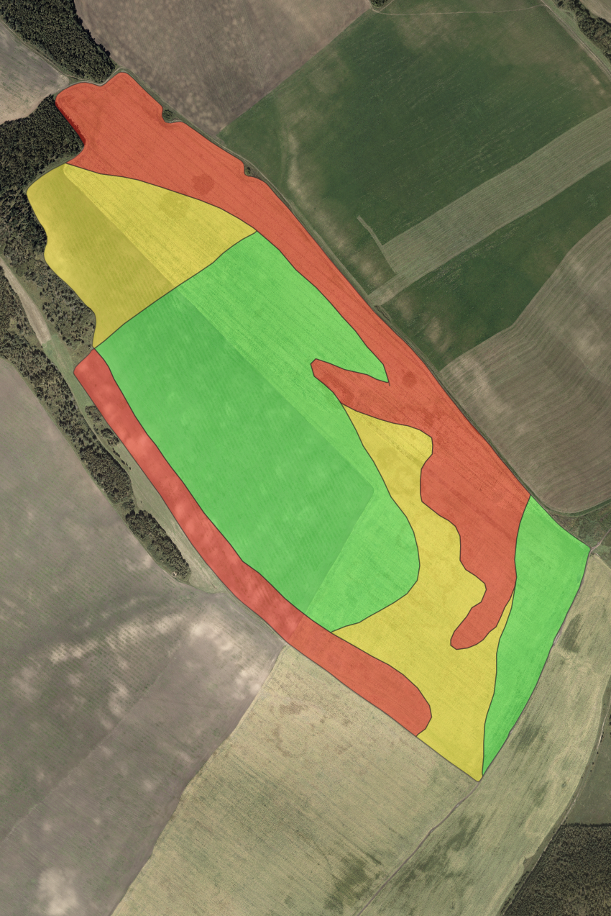

Пример классификации по категориям эрозийноопасных земель
NDVI
АО «Кадастрсъемка» Тел.: (3952) 70-71-70 Факс: (3952) 29-16-99 e-mail: office@kadsurvey.ru www.kadsurvey.ru

Slide 11
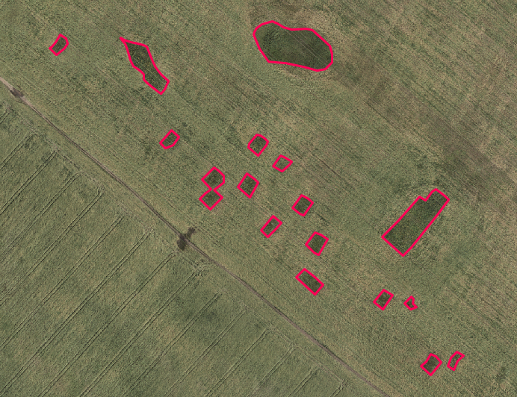
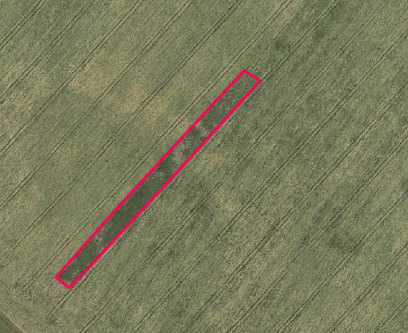
Агротехнологический анализ. Пропуск участка посева
1 га
51 тыс. руб.
0,36 га
19 тыс. руб.
Примерная стоимость рассчитана для урожайности культуры – 15 ц/га, со средней ценой за 2024 г. – 34 тыс. руб./т
АО «Кадастрсъемка» Тел.: (3952) 70-71-70 Факс: (3952) 29-16-99 e-mail: office@kadsurvey.ru www.kadsurvey.ru

Slide 12
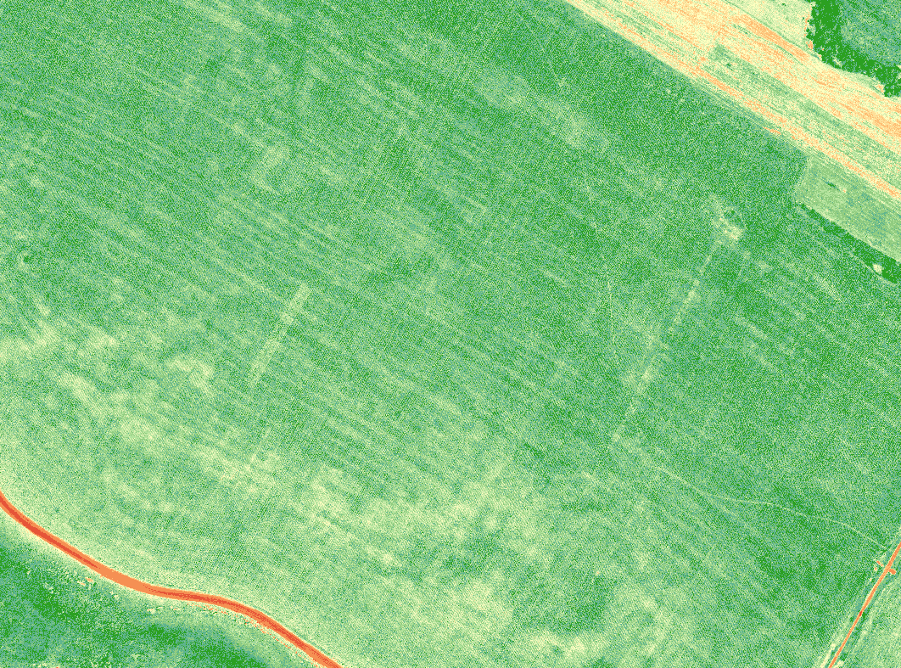

Дефицит питательных веществ
NDVI
Ухудшение качества посевов параллельными линиями по всему участку указывает на ошибку во время посева/внесения удобрений/внесения пестицидов
АО «Кадастрсъемка» Тел.: (3952) 70-71-70 Факс: (3952) 29-16-99 e-mail: office@kadsurvey.ru www.kadsurvey.ru

Slide 13
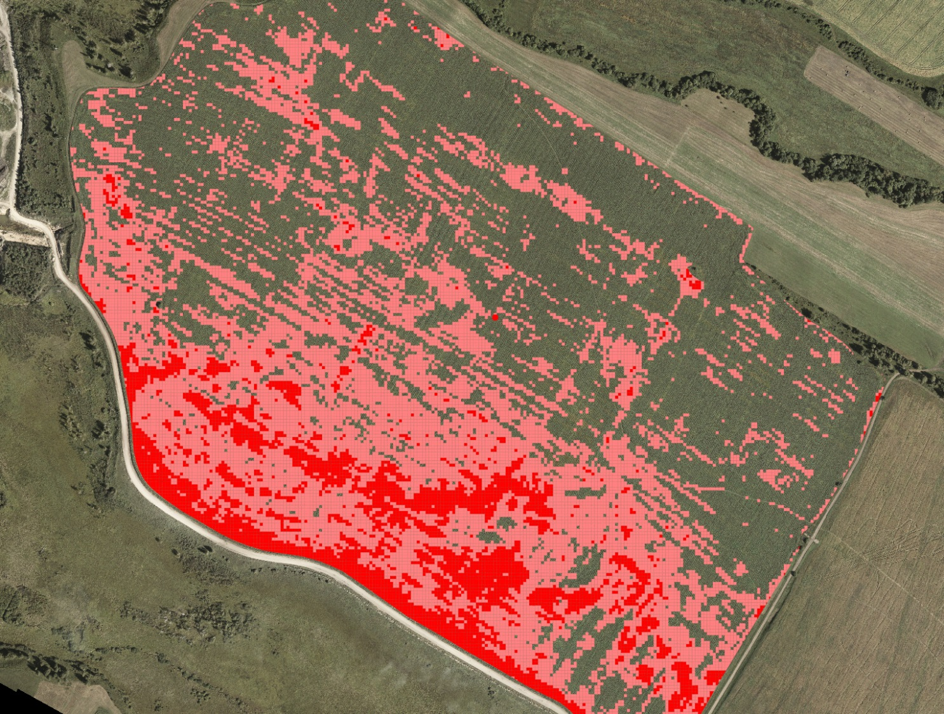


Дифференцированная карта применения удобрений/гербицидов
После полевого обследования и назначения веществ для внесения может быть подготовлена дифференцированная карта, которая значительно уменьшает затраты на ресурсы и при этом увеличивает эффективность применения
- Нехватка веществ
- Острая нехватка веществ
АО «Кадастрсъемка» Тел.: (3952) 70-71-70 Факс: (3952) 29-16-99 e-mail: office@kadsurvey.ru www.kadsurvey.ru

Slide 14
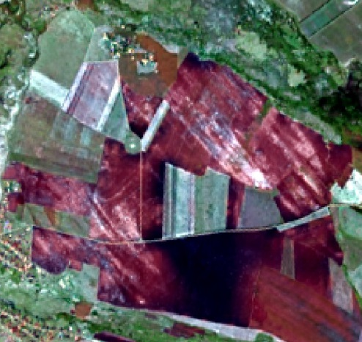
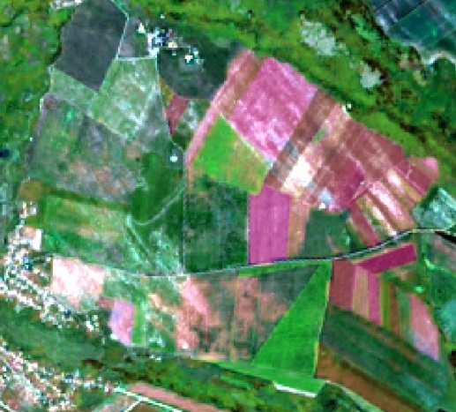
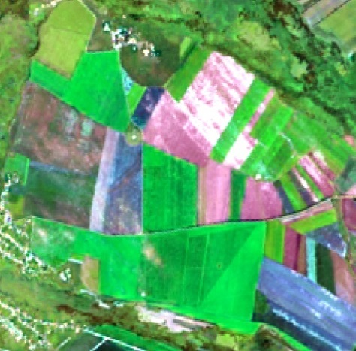
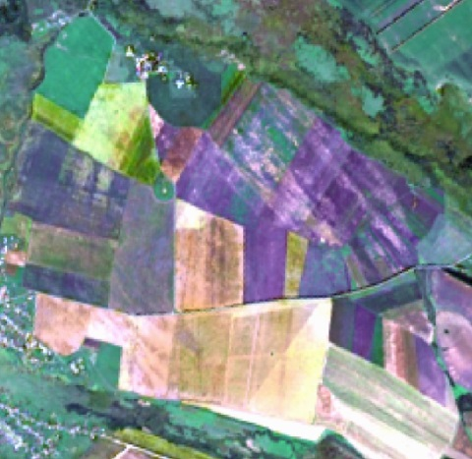

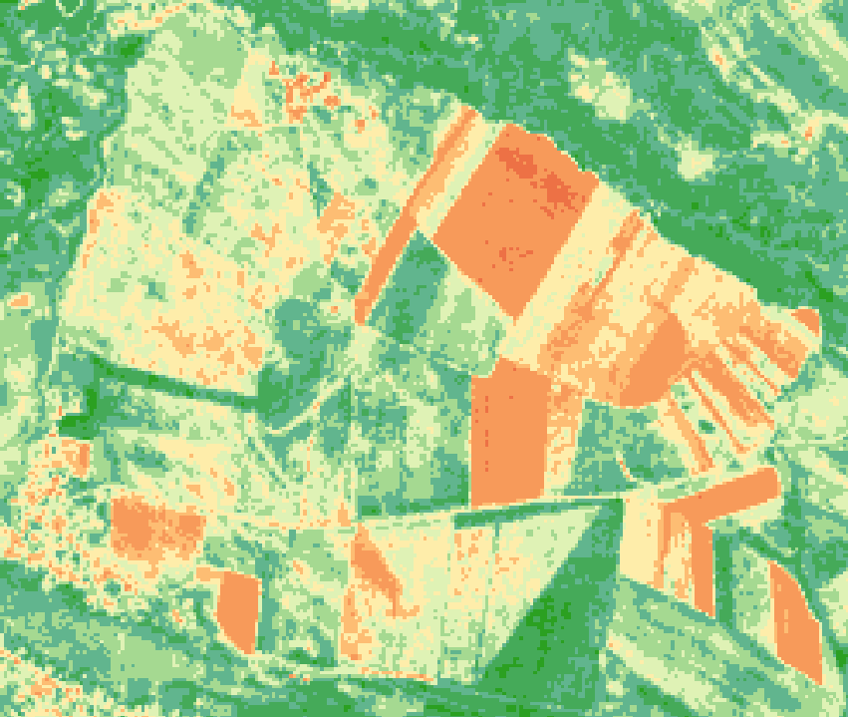
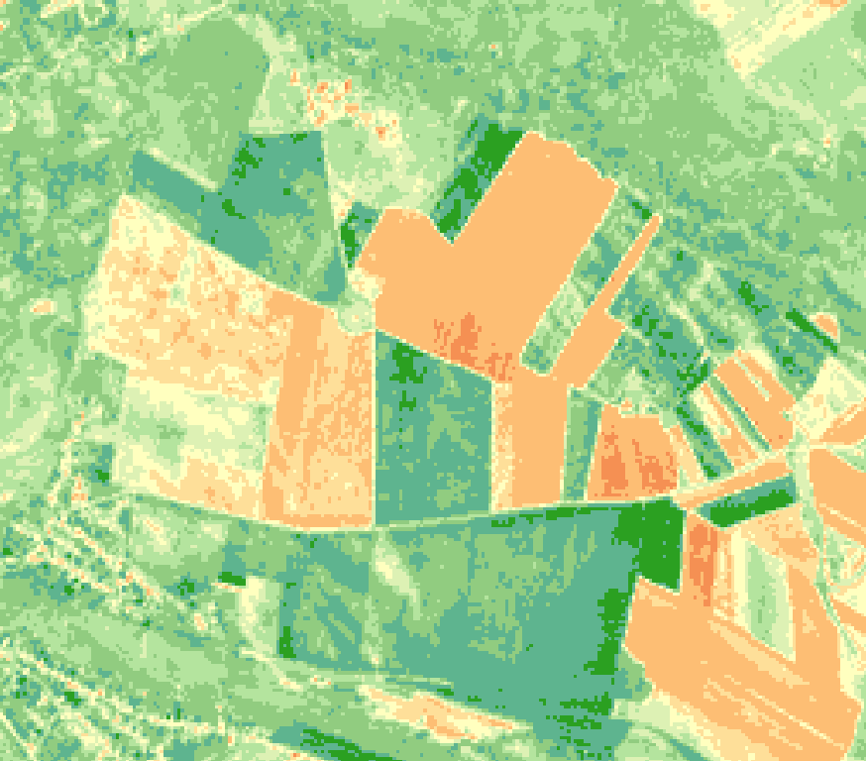
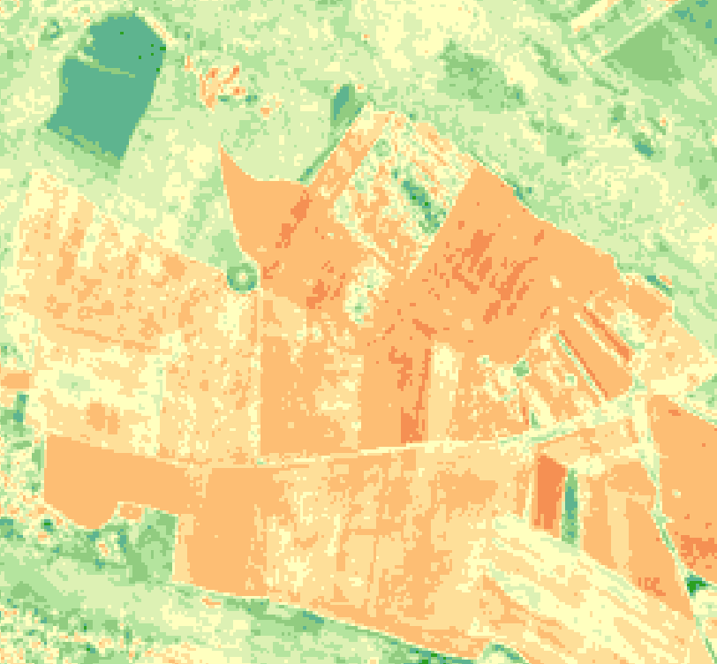
Классификация культур пашен при помощи снимков Landsat9
Для построения и анализа временных изменений NDVI была собрана серия из снимков Landsat9 за вегетационный период 2024 г.
Часть этих снимков представлена на слайде.
RGB
Начало июня
Начало июля
Начало августа
Начало сентября
NDVI
АО «Кадастрсъемка» Тел.: (3952) 70-71-70 Факс: (3952) 29-16-99 e-mail: office@kadsurvey.ru www.kadsurvey.ru

Slide 15
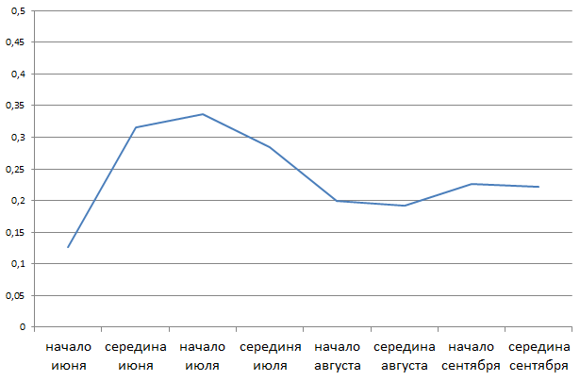
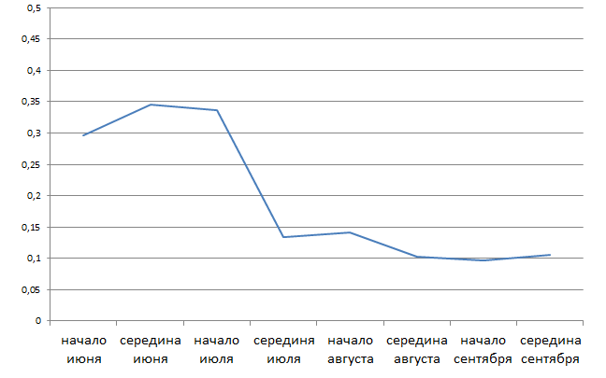
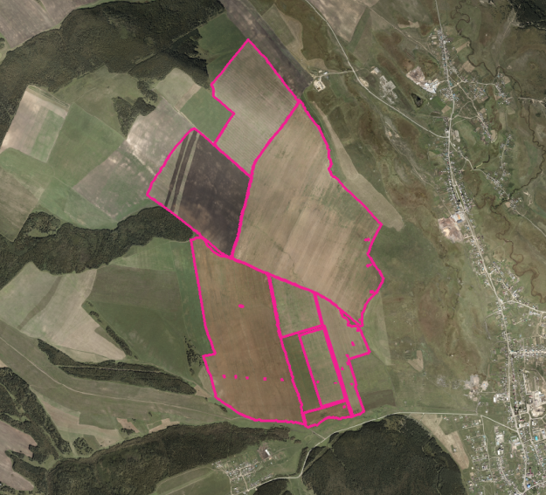
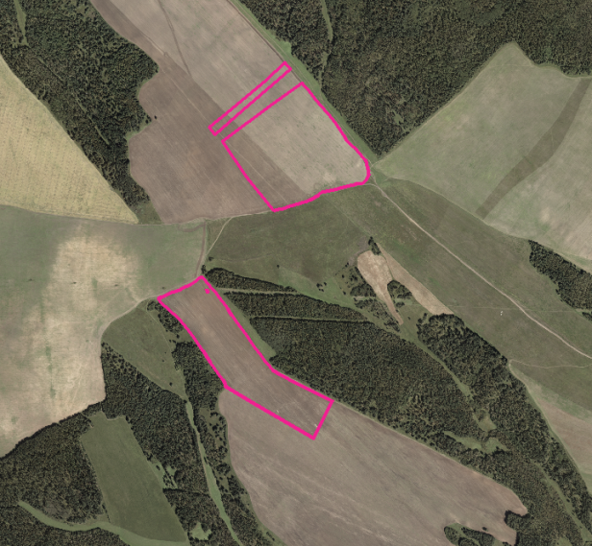
Определение типа пашен по графикам NDVI
Яровая зерновая культура
Озимая культура
0,5
0,45
0,4
0,35
0,3
0,25
0,2
0,15
0,1
0,05
0
0,5
0,45
0,4
0,35
0,3
0,25
0,2
0,15
0,1
0,05
0
Классы:
1. Озимые
2. Яровые
3. Пропашные
4. Сенокос
5. Пар
6. Залежь
созревание
сбор
АО «Кадастрсъемка» Тел.: (3952) 70-71-70 Факс: (3952) 29-16-99 e-mail: office@kadsurvey.ru www.kadsurvey.ru

Slide 16
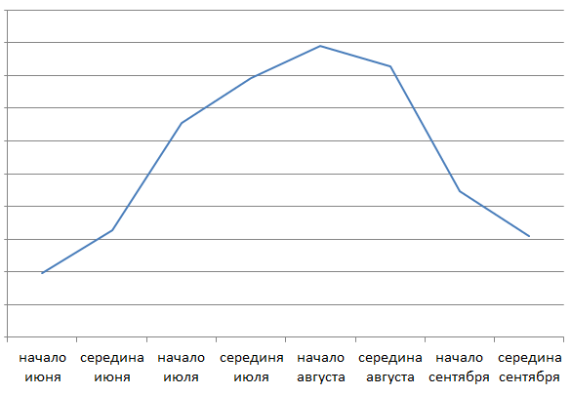
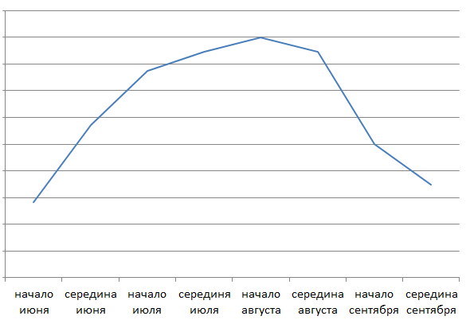
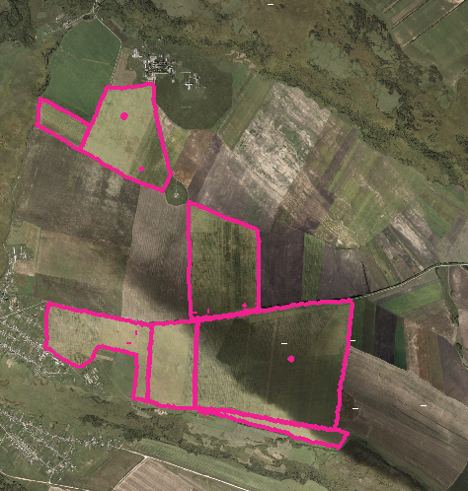
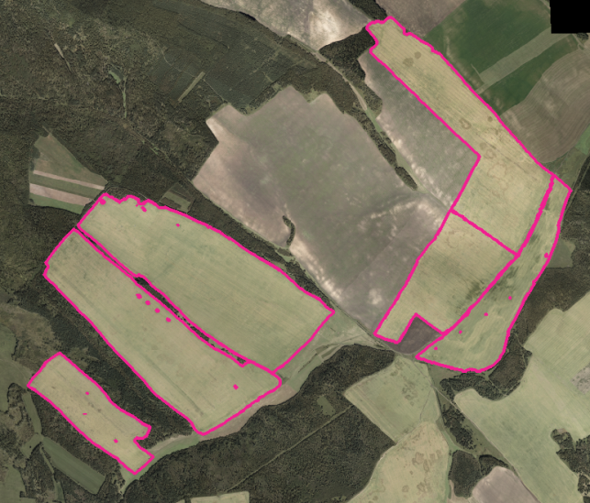
Классификация культуры по эталонам
Эталон рапса, построенный по заранее известным участкам
Участки, классифицированные как рапс
Требуются эталоны, эталоны – графики NDVI, построенные на участках с заранее известной культурой:
1. Яровая пшеница
2. Яровой ячмень
3. Рапс
4. Озимая рожь
и т.д.
0,5
0,45
0,4
0,35
0,3
0,25
0,2
0,15
0,1
0,05
0
0,5
0,45
0,4
0,35
0,3
0,25
0,2
0,15
0,1
0,05
0
АО «Кадастрсъемка» Тел.: (3952) 70-71-70 Факс: (3952) 29-16-99 e-mail: office@kadsurvey.ru www.kadsurvey.ru

Slide 17
Итоги
Области применения | Выявляемые характеристики | Потенциальные направления
Мониторинг | Границы и расположение | Оценка всхожести; Идентификация сорняков
Анализ NDVI | Участки угнетения; Классификация культур | Прогнозирование урожайности; Анализ влажности
Анализ рельефа | Категории водной эрозии | Категории ветровой эрозии
Анализ технологических и технических факторов | Ошибки при внесении семян / веществ; Повреждения техникой / химические повреждения | Уровень питания растений; Характер химического поражения
АО «Кадастрсъемка» Тел.: (3952) 70-71-70 Факс: (3952) 29-16-99 e-mail: office@kadsurvey.ru www.kadsurvey.ru

Slide 18

БЛАГОДАРИМ ЗА ВНИМАНИЕ!
ТЕЛ.: | (3952) 50-40-04
E-MAIL: | OFFICE@KADSURVEY.RU
САЙТ: | WWW.KADSURVEY.RU
ГЕОПОРТАЛ: | GEOPORTAL.KADSURVEY.RU
СОТ. ТЕЛ. ДКД | (904) 101-33-19

